Slide 1


Slide 2
第四章 力与运动
第三节 探究牛顿第二定律

Slide 3
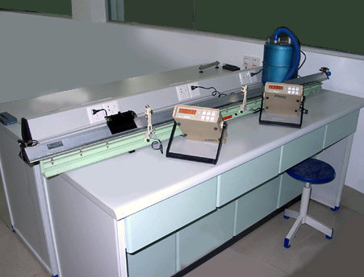

一、气垫导轨
研究加速度与质量、合外力的关系时，小车与木板间的摩擦力是导致误差的主要原因。使用气垫导轨进行实验时，摩擦力很小，可以认为没有摩擦。

Slide 4
二、加速度与力的定量关系
让滑块在砝码拉力的作用下做加速运动，保持滑块质量不变，通过增减砝码的数量来改变拉力的大小。
气垫导轨的安装与调试
1、调节导轨的水平。
2、检查导轨上的通气孔是否畅通。
3、在通气的状态下，轻推滑块，检查滑块是否可以匀速滑动。
4、检查滑块滑过光电门时，是否可以正确计时。

Slide 5
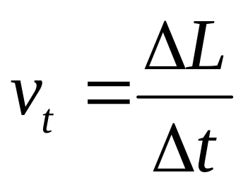
三、计算方法
通过砝码拖动滑块的运动是初速度为零的匀加速直线运动。数字计时器记录的只有时间。要求加速度还需要知道其它的物理量。
光电门对时间的记录是非常准确的，如果能测得挡光片的宽度ΔL和挡光片经过光电门的时间Δt，就可以求得挡光片通过光电门的平均速度。如果挡光片不是很宽，可以认为这个速度就是挡光片通过光电门的瞬时速度。
M= kg
砝码质量 M/kg | 滑块所受拉力大小的近似值 F/N | 滑块通过光电门2的速度 v₂/(m·s⁻¹) | 滑块通过光电门2的速度 v₂/(m·s⁻¹) | 两光电门间的距离 s/m | 滑块加速度的计算值 a/(m·s⁻²)

Slide 6
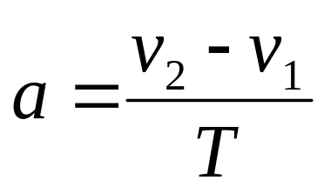
三、计算方法
利用光电门记录挡光片从通过第一个光电门到通过第二个光电门的时间T。
实验中：砝码的重力是砝码和滑块加速运动的合外力，砝码的重力使得砝码和滑块产生加速度，产生的加速度越大，需要的力也越大，因此加速度越大时，砝码的重力与砝码通过细绳拉滑块的力差别就越大。
因此，进行实验时，砝码的质量不应过大。

Slide 7
四、加速度与质量的定量关系
测量加速度与质量的定量关系时，方法同样是采用控制变量的方法，即维持滑块所受的拉力不变，通过在滑块上增加或减小橡皮泥来改变滑块的质量。
F= N
滑块(含橡皮泥)的质量 M/kg | 滑块通过光电门1的速度 v₁/(m·s⁻¹) | 滑块通过光电门2的速度 v₂/(m·s⁻¹) | 两光电门间的距离 s/m | 滑块加速度的计算值 a/(m·s⁻²)

Slide 8
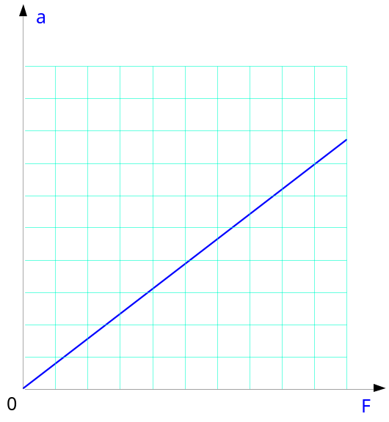
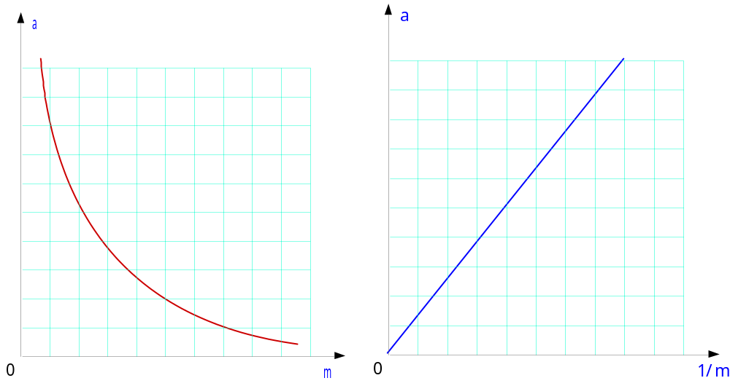
五、实验数据的图象表示
通过对数据的记录，可以得到如上图所示的a—F、a—m、a—1/m图象
在误差许可的范围内， a—F、a—1/m所连接的图线都是直线，说明了加速度与合外力、质量间的关系。

Slide 9
五、小结
1、掌握利用新的设备(气垫导轨)的要领，学生操作和记录数据
2、加速度与力的关系是：当质量一定时，加速度与合外力成正比。
3、加速度与质量的关系是：当合外力一定时，加速度与质量成反比，质量越大，产生的加速度越小。

